Slide 1

文体培训班使用说明
中国科学技术大学智慧工会平台
版本 V1.0
Notes:
欢迎查阅《文体培训班功能用户手册》，本手册将详细介绍中国科学技术大学智慧工会平台中“文体培训班”功能的使用方法，帮助不同角色的用户快速上手。

Slide 2






目录
01. 功能概述
02. 校工会管理员操作指南
03. 院级工会/协会创建者操作指南
04. 普通用户操作指南
05. 签到记录管理
Notes:
本手册分为五个部分，涵盖了从功能介绍到不同角色的详细操作指南，以及签到记录的管理方法，您可以根据自己的角色快速定位到相关章节。

Slide 3





一、功能概述
文体培训班
文体培训班功能旨在为校内工会组织提供一个便捷的线上平台，用于培训班的创建、报名、签到及数据管理，实现活动流程的数字化和高效化。
便捷开班设置
在线报名管理
智能签到考勤
全流程数据管理
Notes:
首先，我们来整体了解一下文体培训班功能。这个功能主要解决了传统培训班管理流程繁琐的问题，通过线上平台，实现了从开班设置到签到记录的全流程管理。

Slide 4

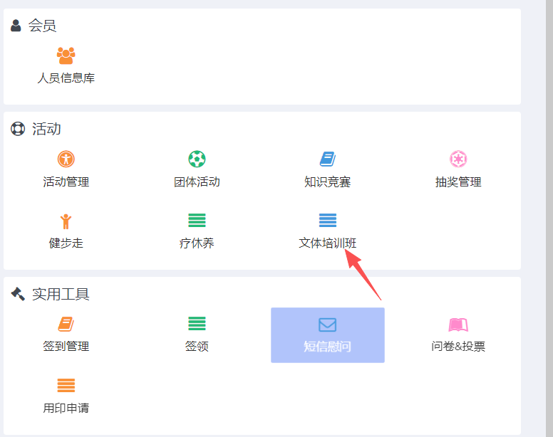



功能核心流程
开班时间设置
校工会管理员统一设定每学期的开班时间范围，开启报名窗口。
培训班创建与审核
院级工会或协会在开放时间内创建培训班并提交，经由系统审核通过。
用户报名与签到
用户浏览并报名感兴趣的课程，现场通过扫码完成签到记录。
记录管理与导出
平台首页“文体培训班”功能入口展示
管理员和创建者可实时查看报名及签到情况，并导出记录报表。
Notes:
整个功能的核心流程分为六个步骤，从管理员设置开班时间开始，到创建者创建并提交审核，再到用户报名和签到，最后由管理员和创建者进行记录管理，形成一个完整的闭环。右侧是平台首页，可以看到“文体培训班”的入口位置。

Slide 5

二、校工会管理员操作指南
核心职责：开班时间设置
校工会管理员的核心职责是设置每学期文体培训班的开班时间，为后续的创建工作划定时间范围。通过合理规划时间节点，确保培训活动有序进行。
Notes:
接下来是第二部分，针对校工会管理员的操作指南。管理员的主要任务是进行开班时间的设置。

Slide 6
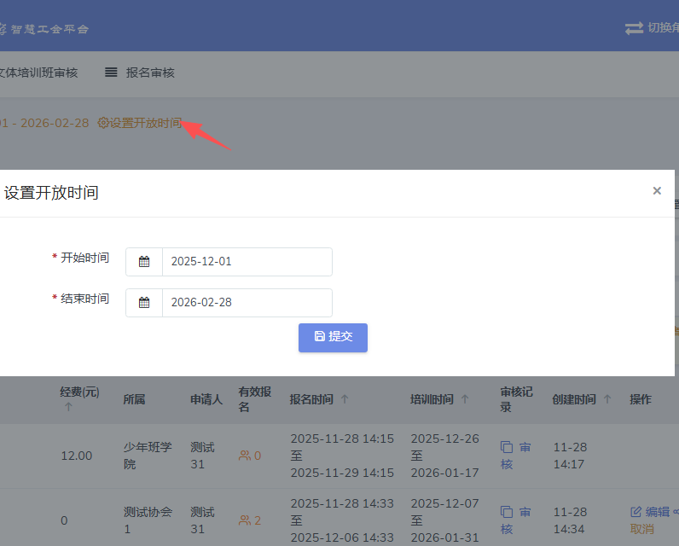

设置开班时间
1. 登录管理台
使用管理员账号登录智慧工会平台管理后台。
2. 进入模块
在管理台首页，点击进入“文体培训班”模块。
3. 设置时间
在开班时间设置界面，设定本学期文体培训班的开始和结束时间。
Notes:
管理员设置开班时间的操作非常简单，只需三步：登录管理台，进入文体培训班模块，然后在设置界面中选择合适的时间范围即可。右侧是具体的操作界面截图。

Slide 7
三、院级工会/协会创建者操作指南
核心职责概述
院级工会或协会作为创建者，主要负责培训班的具体创建、信息填写和提交审核工作。
这一环节是整个培训流程的起点，确保信息的准确性和完整性对于后续的审批和开展至关重要。
Notes:
第三部分是针对院级工会和协会创建者的指南，这部分用户需要完成培训班的创建和审核提交。

Slide 8
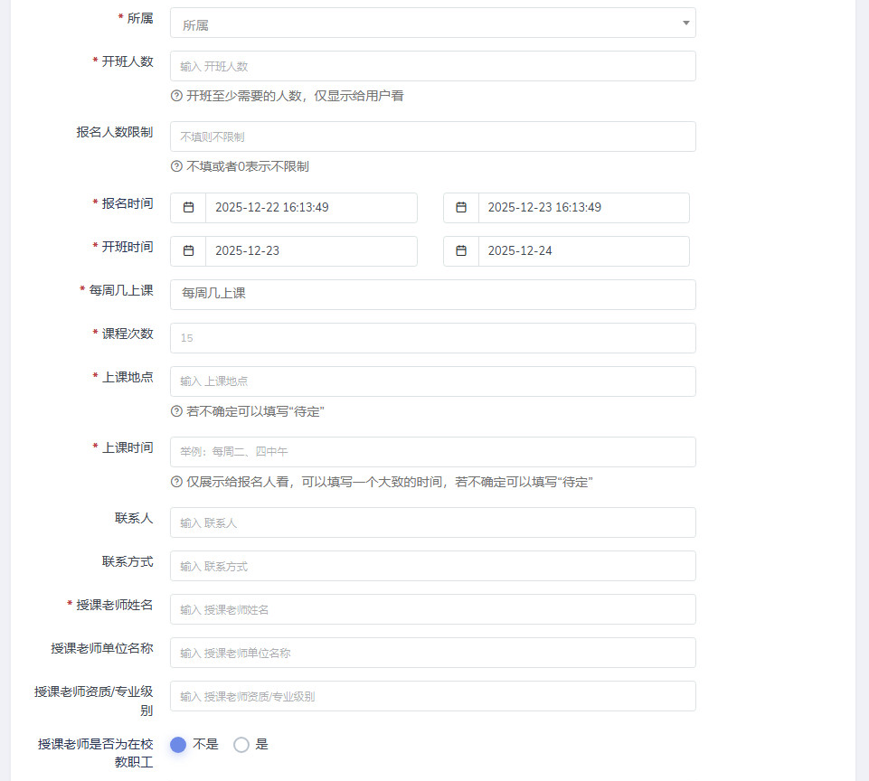


创建培训班信息
基础信息设置
填写培训班名称、所属工会/协会、开班人数及报名人数限制等核心信息。
培训细节安排
设定培训周期、具体上课时间、上课地点，以及授课老师的详细信息。
其他设置选项
配置与普通活动一致的其他选项，确保培训班各项功能正常运行。
Notes:
创建培训班时，需要填写一系列详细信息，包括培训班的基础信息、具体的培训安排以及授课老师信息等。右侧是创建表单的截图，您可以参考填写各项内容。

Slide 9


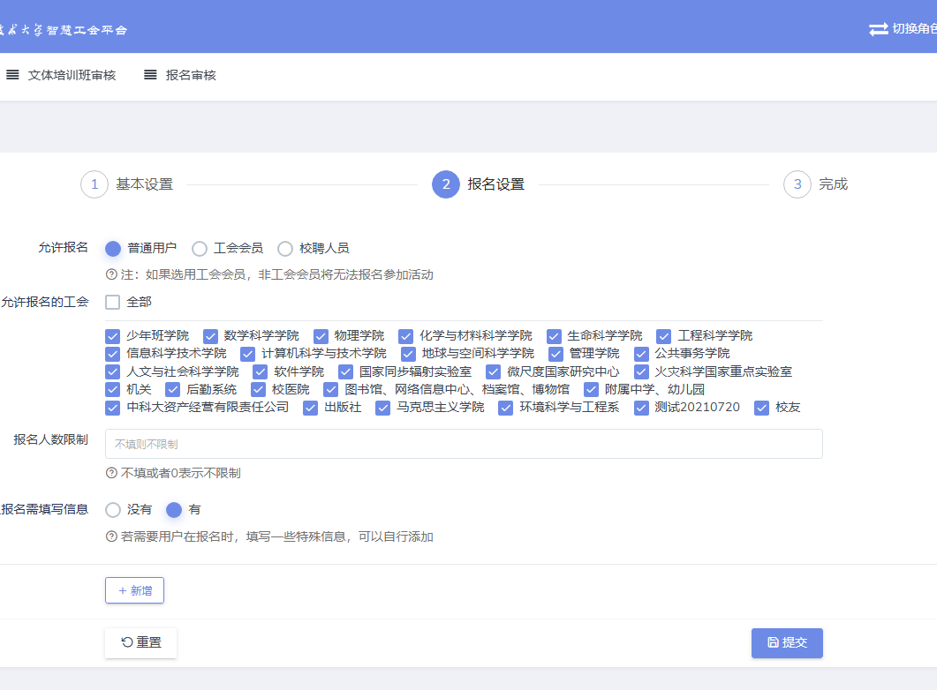




提交审核流程
通用审批流程
系统界面参考
院级工会/协会负责人审批
文体部审批
经费预算附加流程（如有）
财务审批
校工会主席审批
Notes:
信息填写完毕后，需要提交审核。审核流程分为两种情况：没有经费的培训班只需经过院级负责人和文体部审批；有经费的培训班则需要在此基础上，增加财务和校工会主席的审批环节。

Slide 10

四、普通用户操作指南
浏览与报名
培训签到
用户可通过平台便捷浏览各类文体培训班信息，筛选感兴趣的课程并完成在线报名流程。
在培训期间，用户只需使用手机扫描现场二维码，即可快速完成签到，记录考勤信息。
Notes:
第四部分是面向普通用户的操作指南，主要包括报名和签到两个环节。

Slide 11

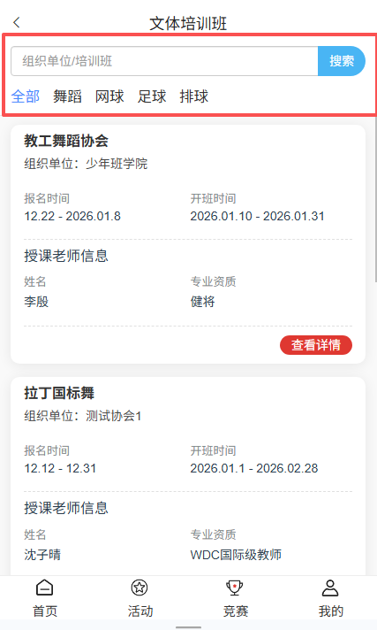
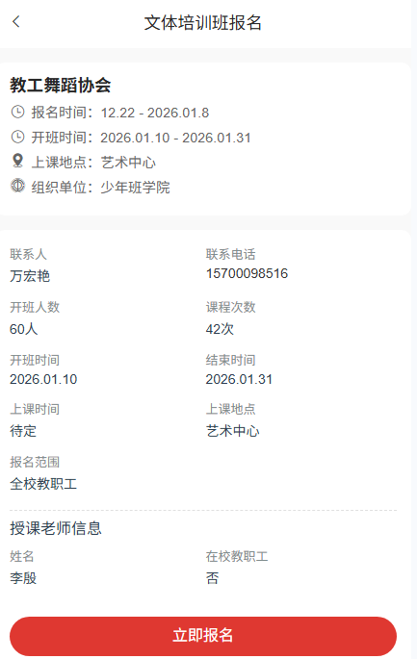


报名培训班
登录用户端
使用个人账号登录智慧工会平台用户端，确保账号处于正常登录状态。
进入菜单
在用户端首页导航栏中，找到并点击“文体培训班”专属菜单入口。
选择报名
浏览培训班列表，选择感兴趣的课程，点击进入详情页并完成报名操作。
Notes:
用户报名流程非常直观：登录用户端后，在首页找到“文体培训班”菜单，进入后可以看到所有可报名的培训班列表，选择您感兴趣的课程，点击报名即可。右侧是用户端的报名界面截图。

Slide 12
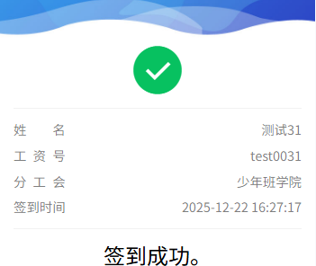

扫码签到
快速扫码签到
培训开始时，用户只需使用手机扫描管理员提供的签到二维码，即可快速完成签到，无需排队等待。
系统自动记录
签到成功后，系统会自动记录签到时间、地点等信息，实时同步至后台管理系统，方便后续统计与查看。
Notes:
培训期间的签到非常便捷，用户只需打开手机扫描现场的签到二维码，即可完成签到。右侧是签到成功的界面截图，整个过程快速高效。

Slide 13
五、签到记录管理
考勤数据统计与导出
管理员和培训班创建者可以通过平台查看和导出签到记录，方便进行考勤管理和数据统计。支持多种格式导出，满足不同场景下的数据分析需求。
Notes:
最后一部分是关于签到记录的管理，管理员和创建者都可以方便地查看和导出相关数据。

Slide 14

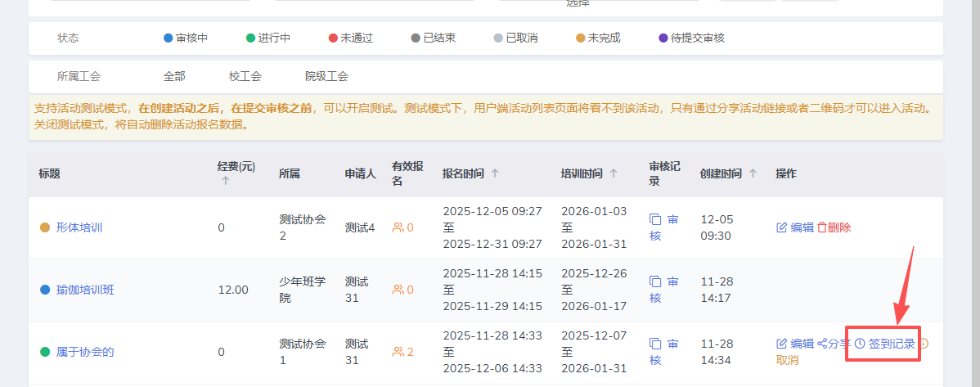

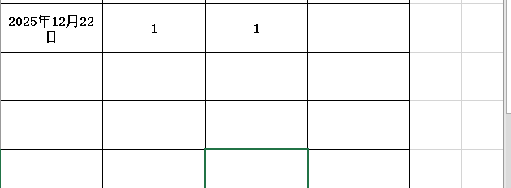
管理端导出记录
01 进入列表定位目标
在管理台的“文体培训班”列表页，浏览并找到需要导出数据的目标培训班。
02 一键导出详细报表
点击培训班右侧的“导出”按钮，系统将自动生成并下载包含每周签到情况和详细信息的Excel文件。
Notes:
管理员在管理端可以轻松导出签到记录。在培训班列表页找到对应的培训班，点击“导出”按钮，就能得到包含详细签到信息的Excel文件，方便进行数据统计和分析。

Slide 15
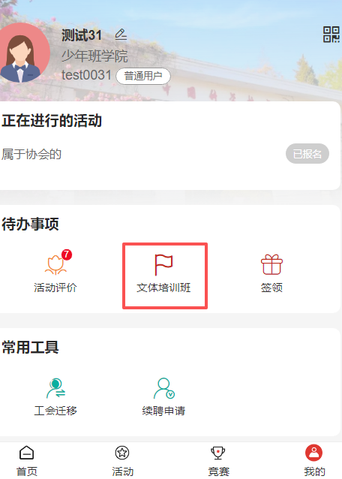
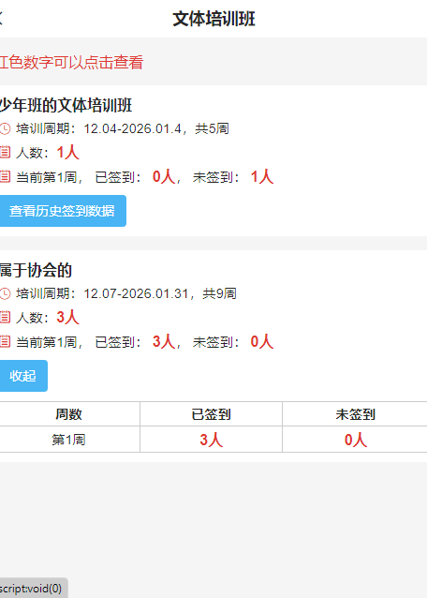
创建者个人中心查看
登录用户端
使用创建者账号登录用户端，确保账号权限正确。
进入个人中心
点击底部导航栏的“我的”或头像，进入个人中心页面。
查看记录与数据
在“文体培训班”板块，查看创建的培训班签到数据，包括总人数、已签到和未签到人数等明细。
Notes:
培训班的创建者也可以在用户端的个人中心查看签到情况。登录后进入个人中心，在“文体培训班”板块就能看到自己创建的培训班的实时签到数据，方便及时掌握培训情况。

Slide 16
感谢使用
《文体培训班功能用户手册》
Notes:
感谢您阅读本手册，希望它能帮助您顺利使用文体培训班功能。如果在使用过程中有任何疑问，请随时联系平台管理员。

